Slide 1
Знаки і символи в житті людини: підказка, підтримка чи попередження?

Slide 2
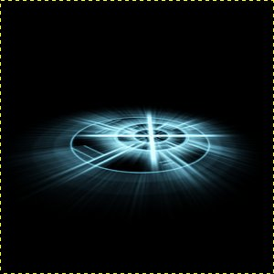
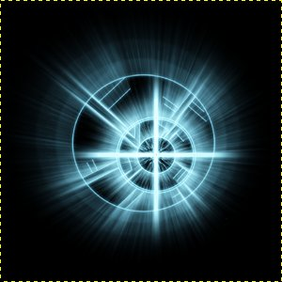
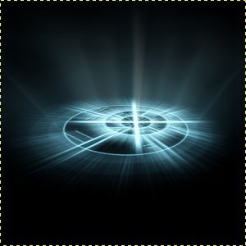
Все на Землі наповнене знаками і символами. Варто задати питання, дізнатися щось, хай навіть не усвідомлено - і сили Всесвіту дають знаки, підказки. Треба тільки вміти розібратися, побачити в простому і повсякденному рішення складних питань життя і таємниць буття.

Slide 3
Найвідомішими знаками в житті людини є прикмети
Ще тисячі років тому людина спостерігала за подіями, що відбуваються навколо, поведінкою природи та на підставі цих спостережень створювала прикмети. Так склалося, що людська свідомість здебільшого вірить в погані прикмети. Адже з найпоширеніших і відомих народних прикмет хороших - буквально одиниці. Що стосується поганих - їх безліч. А пов'язано це, перш за все, зі страхом людей перед забобонами.

Slide 4
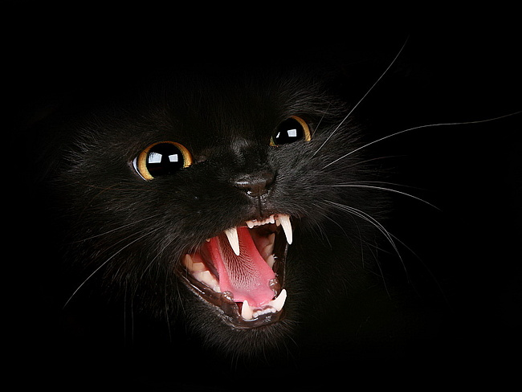
Чорна кішка
Чорна кішка - дуже погана прикмета. Це твердження є одним з найбільш відомих і розповсюджених серед усіх нещасливих прикмет. Насправді ж, ця прикмета обіцяє нещастя тільки в одному випадку - коли чорна кішка перебігає чоловікові дорогу з лівого боку на праву. Якщо дія відбувається в іншому напрямку - це, навпаки, хороша прикмета. У випадку з жінками все навпаки.

Slide 5
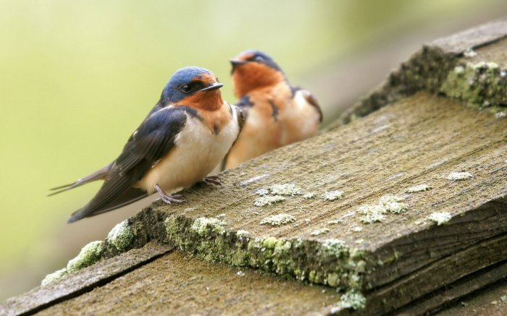
Птахи
Однією з найстрашніших прикмет вважається птах, який залетів в будинок або квартиру. Наші пращури стверджували, що птахи живуть у душах померлих людей, а це значить, що, якщо птах залітає в будинок, то він приносить з собою погані вісті. Якщо таке сталося, треба як можна швидше відпустити птицю. В будинку краще не ночувати одну ніч.

Slide 6
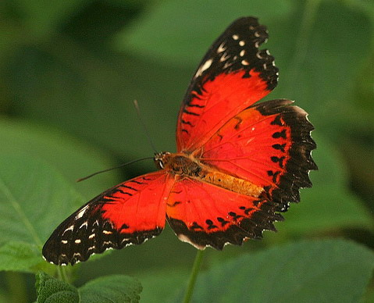
Метелик
Метелик, який залетів у будинок, - ознака захворювання, яке при гіршому розкладі може призвести до смерті.

Slide 7
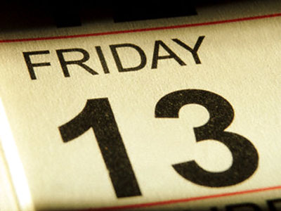
П'ятниця 13
П'ятниця 13-е у багатьох культурах вважається днем невдачі і нещастя, чортовим днем. Історичний розвиток цього марновірства пов'язано не тільки з невдалим 13-м числом, так званої «чортовою дюжиною», але і з п'ятницею.
Поєднання п'ятниці 13-го числа, що наганяє страх на багатьох людей, бере свій початок у глибокій давнині. Якщо вірити самим старим повір'ям, то в цей день завжди на шабаш зліталися 12 відьом, збиралися упирі та інша нечисть, а в самий розпал веселощів, коли сходить повний місяць, тринадцятим з'являвся сам Сатана. У християнській культурі вважається, що саме в п'ятницю 13-ого числа Адам і Єва скуштували заборонений плід; саме в цю зловісну п'ятницю Каїн безжально убив свого брата Авеля. Розп'яття Христа довелося саме на п'ятницю. Тринадцятим апостолом на Таємній вечері був Юда, зрадив Христа.
В кінці XVIII століття забобон про п'ятницю 13-ої настільки сильно зміцнився у свідомості англійського народу, що влада вирішила публічно довести абсурдність цієї страшної прикмети. Для цього був побудований корабель під «чорною» назвою «П'ятниця». Його будівництво почалося в п'ятницю 13-ого. На воду він був спущений теж у п'ятницю 13-ого, і на очах у широкої публіки знову ж таки в п'ятницю 13-ого судно вийшло у відкрите море. З тих пір «П'ятницю» більше ніхто не бачив: корабель разом з екіпажем зник безвісти.

Slide 8
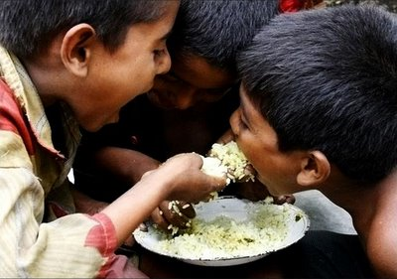
Їжа
Не давайте іншому доїдати свій шматок, так як він може «з'їсти» всю вашу силу. Також краще не дозволяти і допивати після себе, щоб інші не довідалися ваших думок.

Slide 9
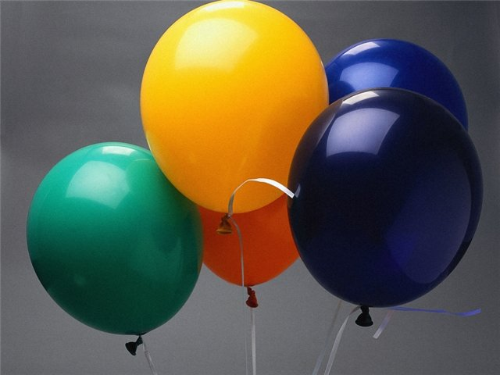
День народження
Поганою прикметою вважають святкування Дня народження, поздоровлення і дарування подарунків раніше терміну. Сенс тут криється в тому, що людина може просто не дожити до реальної дати.

Slide 10
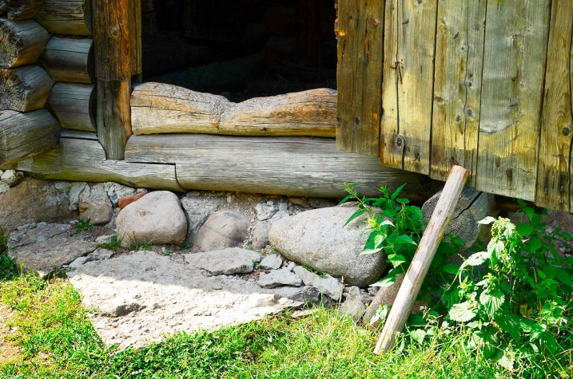
Поріг
Не можна передавати що-небудь через поріг Вся справа в тому, що в стародавні часи прах предків зберігався під порогом дому, і тривожити їх, передаючи що-небудь через поріг, вважалося вкрай небезпечним. Саме тому не можна і сидіти на порозі, який до цих пір вважається межею між двома світами - безпечним будинком і ворожим світом, або про того страшніше - світом живих і світом мертвих.

Slide 11
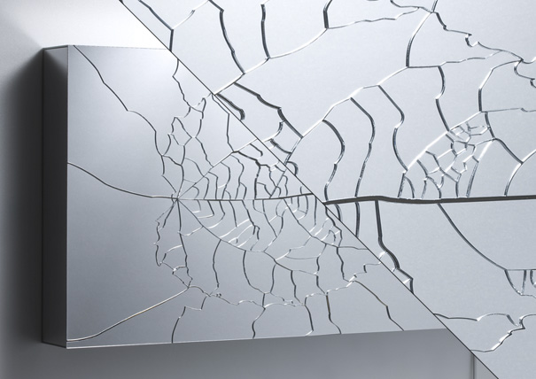
Дзеркало
Розбите дзеркало обіцяє сім років нещасть і невдач.
З дзеркалами необхідно звертатися акуратно і утримувати їх у чистоті. Дзеркало може накопичувати і хорошу, і погану енергію, тому дивитись у нього потрібно тільки з гарним настроєм. А якщо в будинку є старе дзеркало, яке пережило багато неприємних подій, краще його позбутися і купити нове.

Slide 12
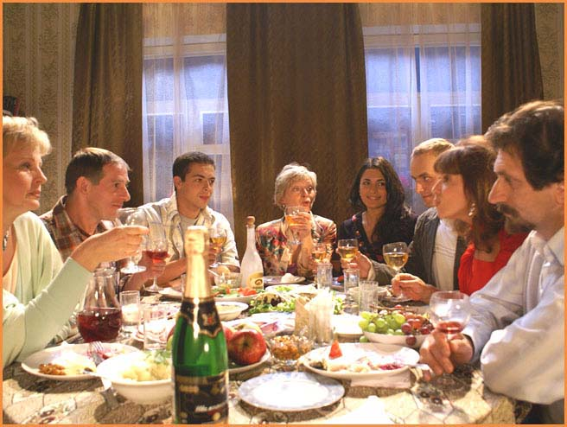
Дуже поганою прикметою вважається, коли за столом збирається 13 осіб. Якщо цього не уникнути, поставте на стіл ще один прилад і наповніть його тими самими стравами, що і тарілки гостей. Не можна залишати його порожнім.

Slide 13
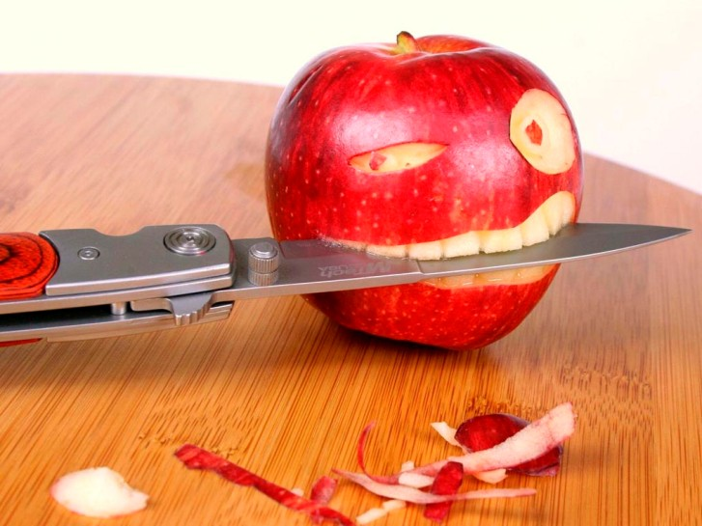
Не можна їсти з ножа Ніж вважався не тільки знаряддям праці, але і знаряддям захисту - як від реальних небезпек, так і від усілякої нечисті. Такий важливий магічний предмет вимагав до себе особливого ставлення, і використовувався лише після проведення особливих ритуалів. Їсти з нього - означало гнівити духів, які і роблять людину злим і агресивним. Крім того, таким чином можна банально порізатися.

Slide 14
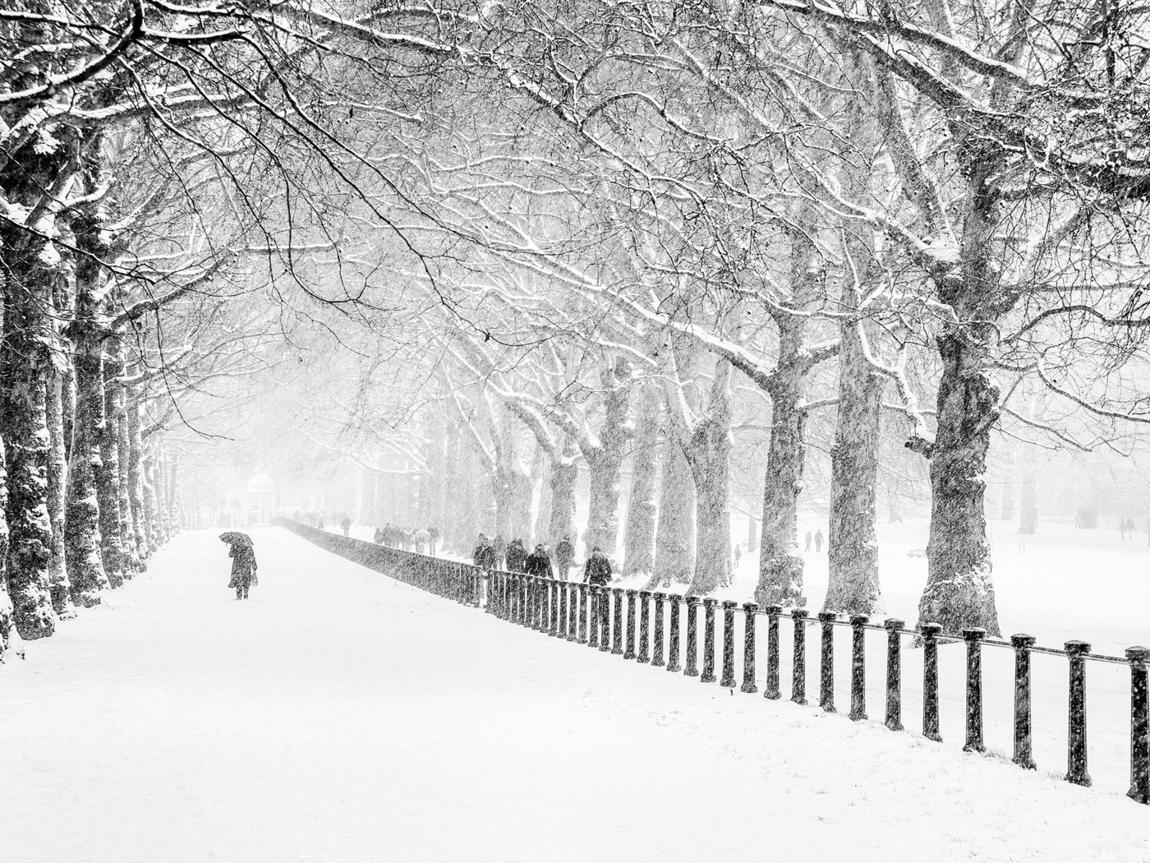
Віра в забобони допомагає людям йти від реальності і не визнавати щось погане. Або ж, навпаки, приписувати яким-небудь сприятливим подіям негативні наслідки. Але чи варто вірити в забобони, які за іронією долі збувалися? Це вибір самої людини.

